Slide 1
Игътибарлы бул!

Slide 2
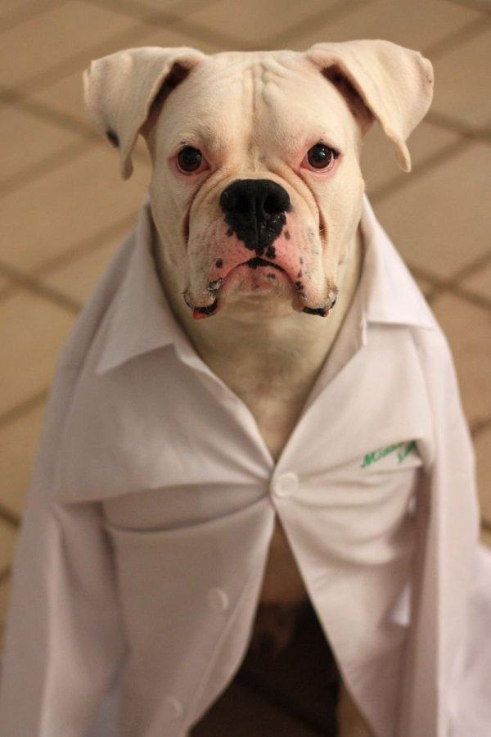

Slide 4
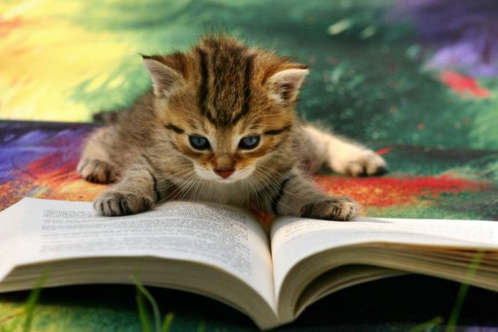

Slide 5
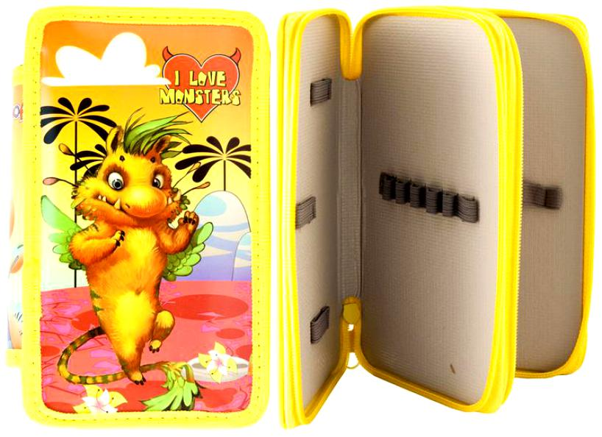

Slide 7
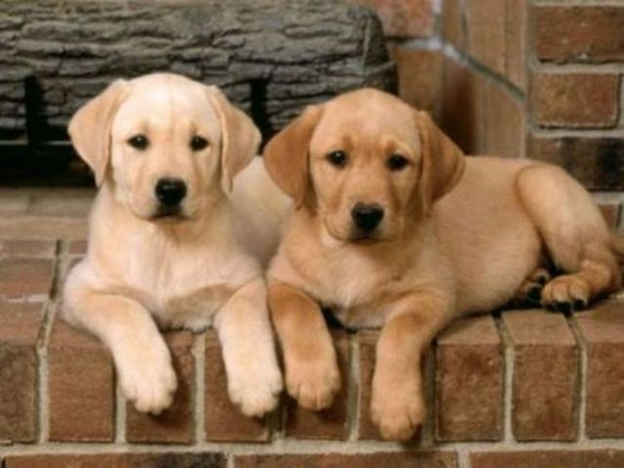

Slide 8
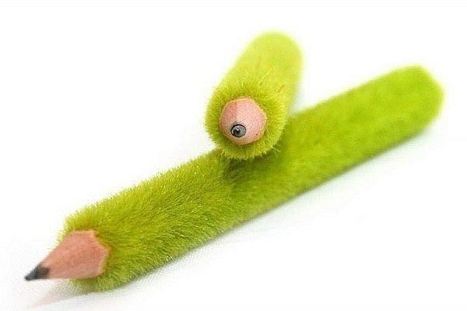

Slide 10
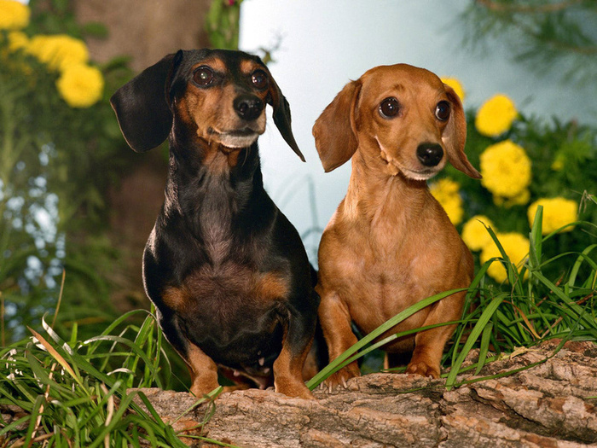

Slide 11
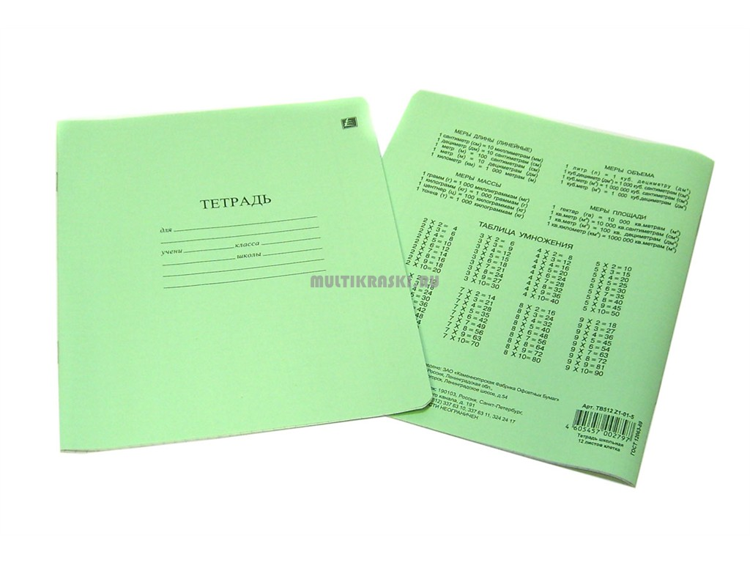

Slide 12
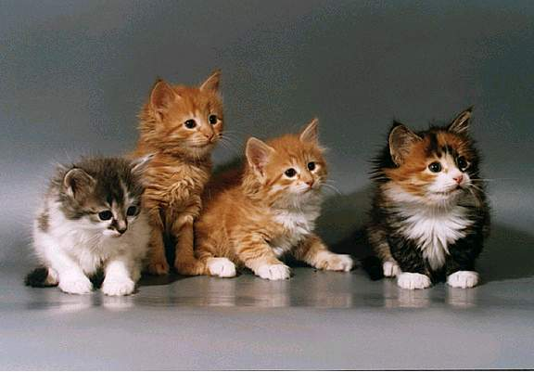

Slide 13
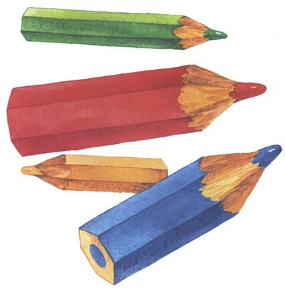

Slide 14
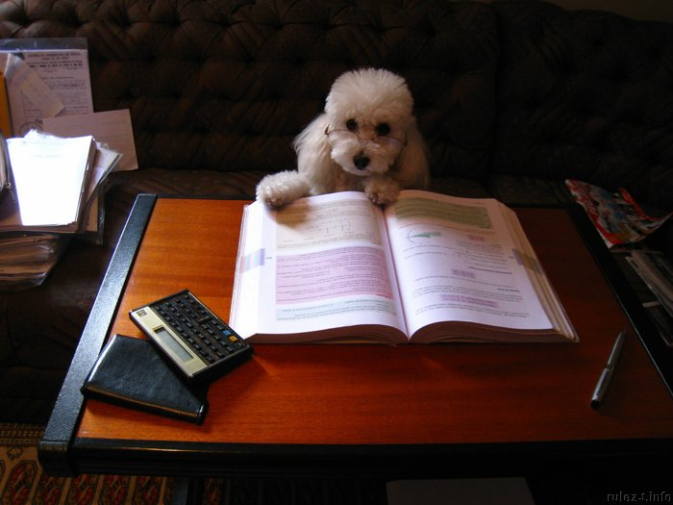

Slide 15
Ничә карандаш санадыгыз?
Ничә китап санадыгыз?
Ничә эт санадыгыз?
Ничә песи санадыгыз?
Ничә яшел карандаш санадыгыз? Һ.б. сораулар бирергә була

